Slide 1
杭州同昇平台演示

Slide 2
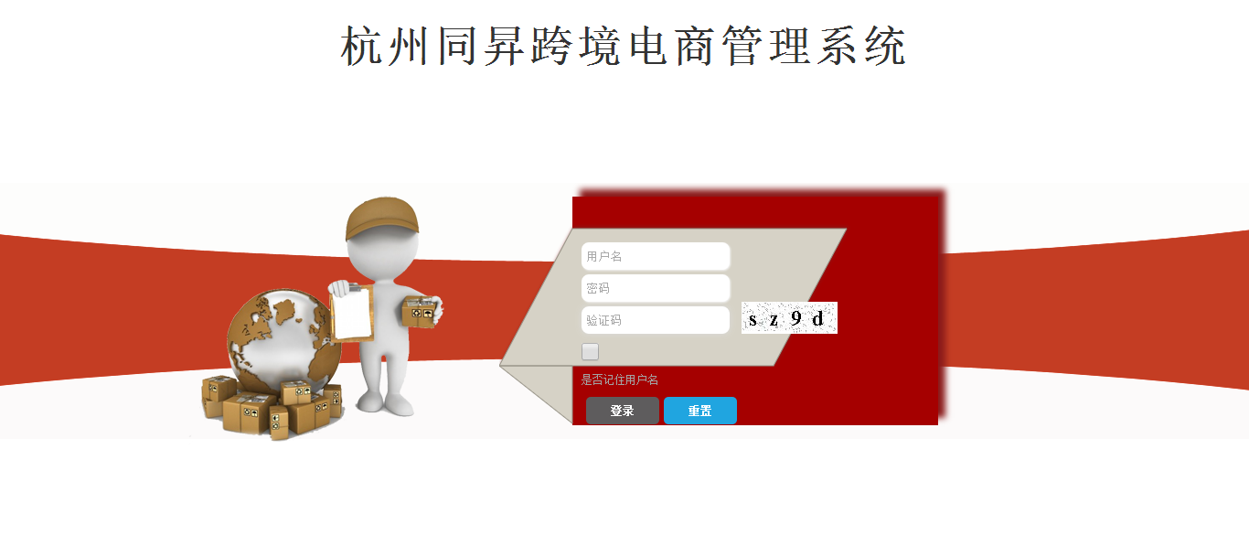
登录页面 正确输入用户名、密码、验证码进行登录，如果有错误将有提示重新输入进行登录。

Slide 3
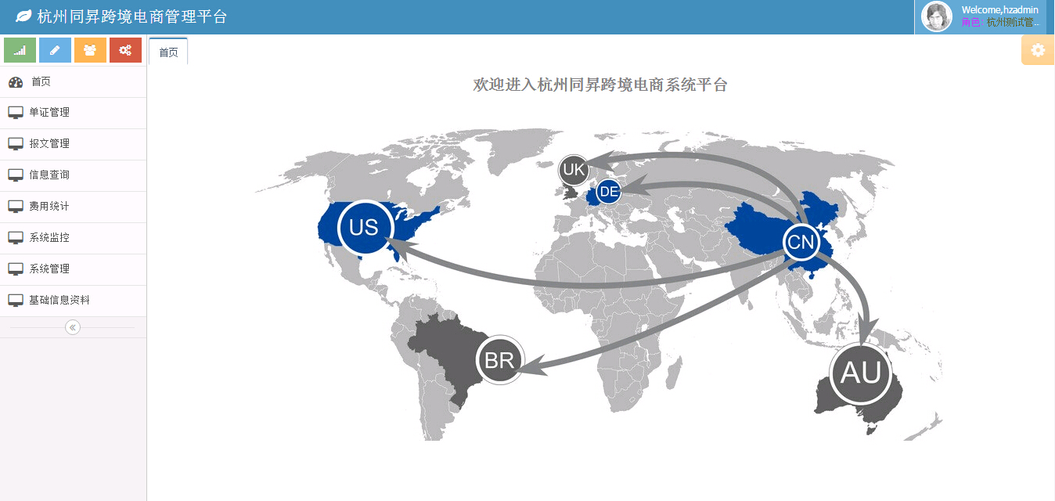
首页 默认界面，左边为所有模块，可以展开显示子模块，右上角显示登录者信息，可以修改用户这信息和修改页面风格。

Slide 4
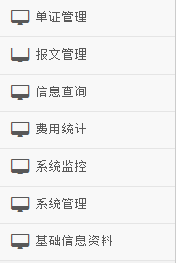
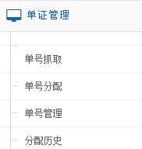

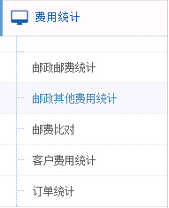
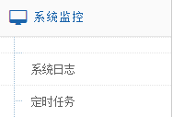
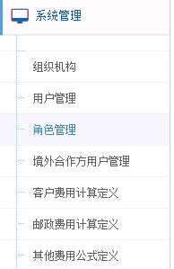

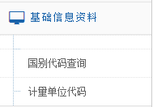
模块 系统所有模块列表。

Slide 5
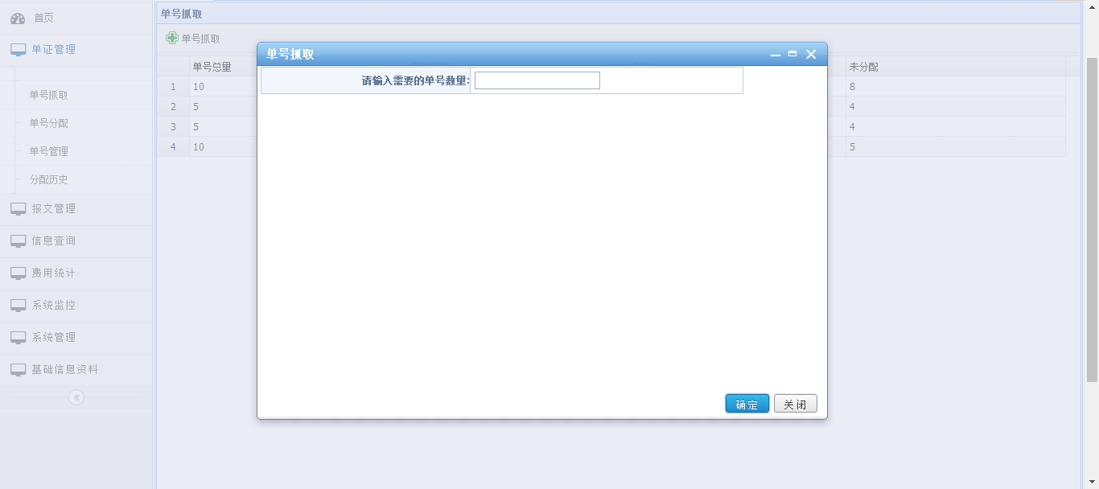
单证管理
单号抓取: 输入要抓取的单号数量，点击”确定”按钮，保存抓取的单号数量。

Slide 6
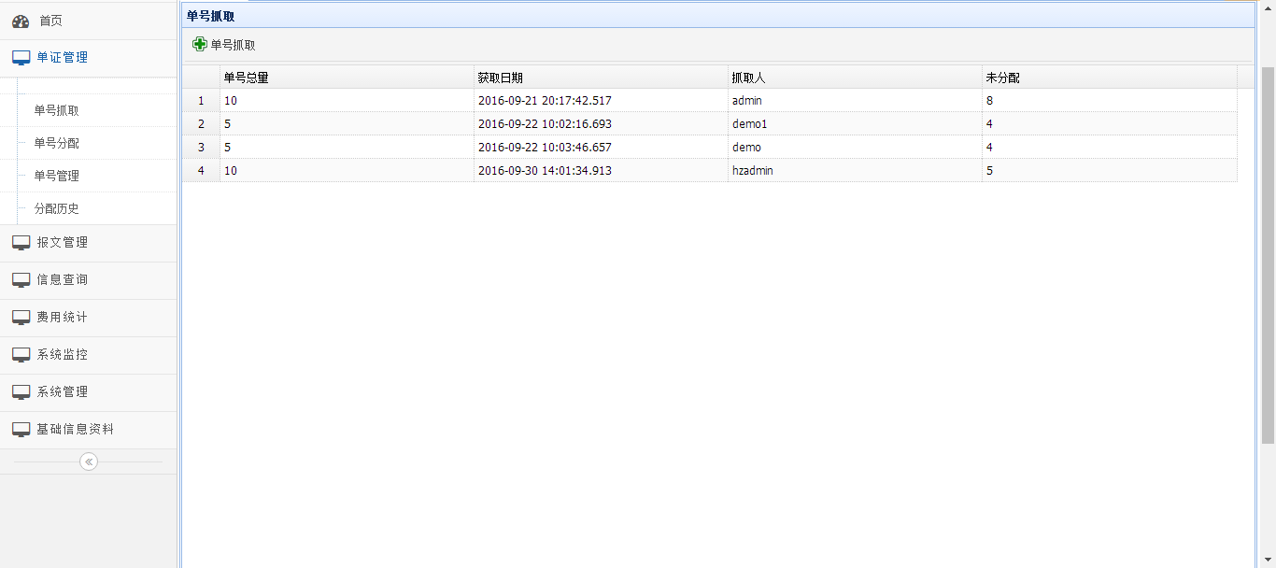
抓取的单号记录显示

Slide 7
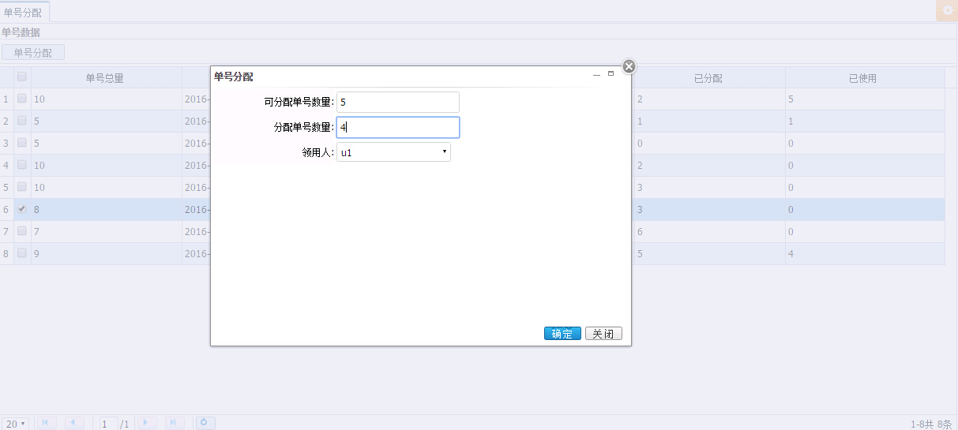
单证管理
单号分配：选择要分配的单号记录，输入分配单号数量（填写的数量不能超过可分配单号数量），选择领用人，点击“确定”按钮，分配单号成功。

Slide 8
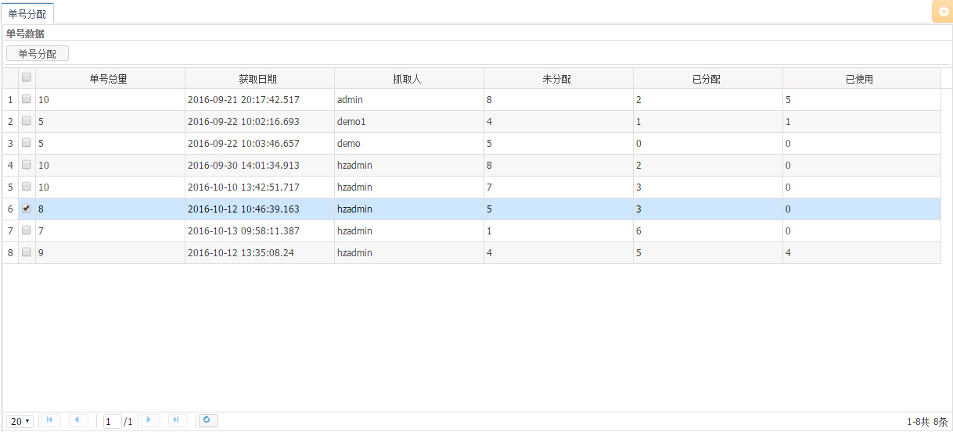
单号分配记录显示 显示单号未分配数、已分配数、已已使用数。

Slide 9
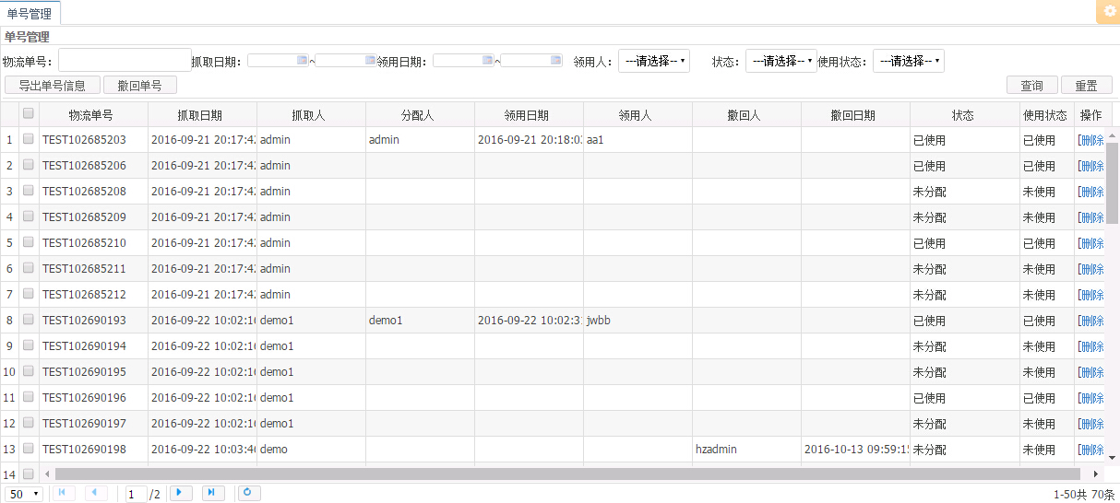
单证管理
单号管理：选择查询条件查询，显示单号抓取，分配、使用的详细信息。

Slide 10
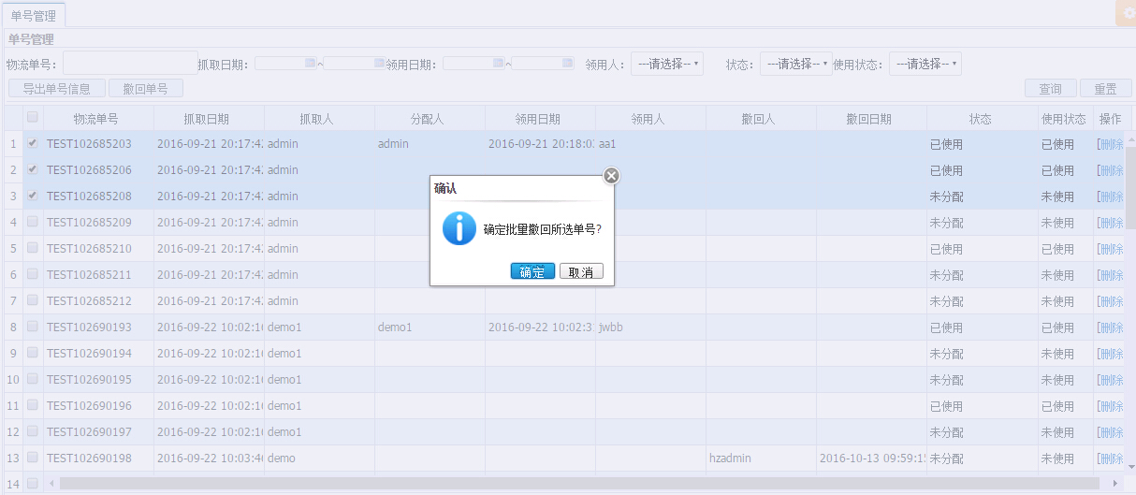
撤回单号 选择单号（已分配，未使用），点击“确定”按钮，撤回单号成功。

Slide 11
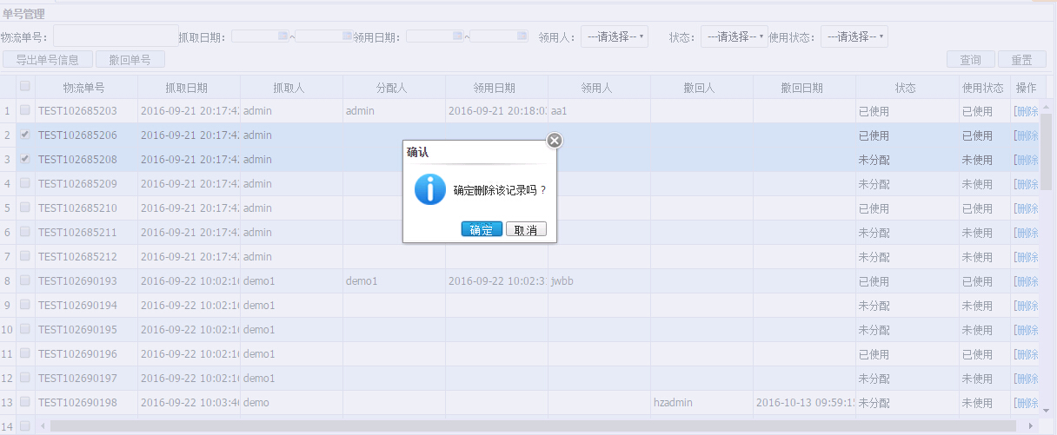
删除单号 点击“删除”按钮，确定删除将单号删除。

Slide 12
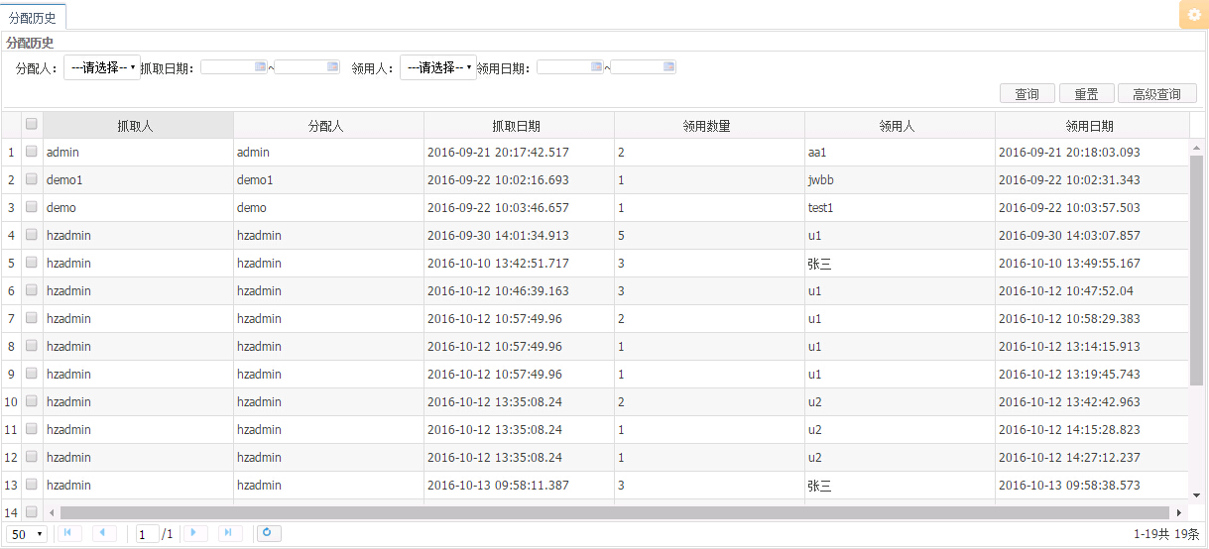
单证管理
分配历史：单号分配明细显示。

Slide 13
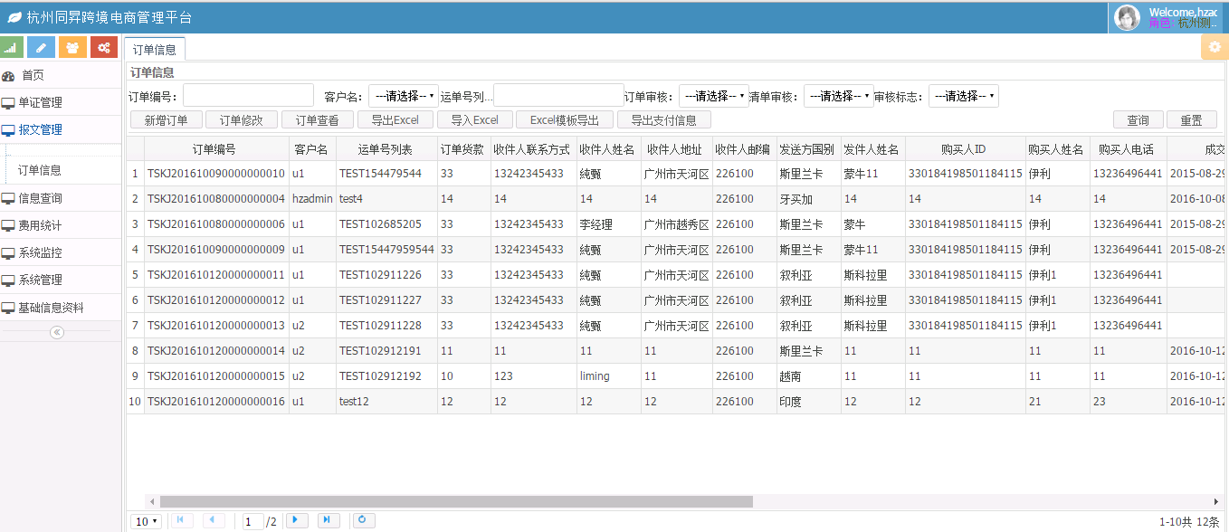
报文管理
订单信息：订单列表显示，可以根据查询条件进行查询。

Slide 14
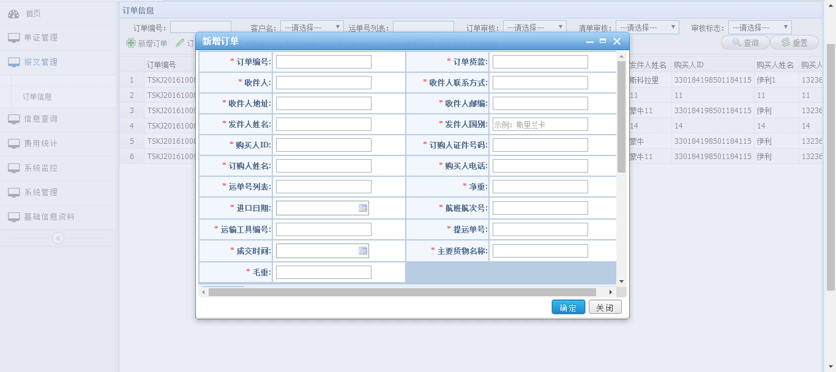
报文管理
新增订单：将订单信息填入，点击“确定”,保存订单。

Slide 15
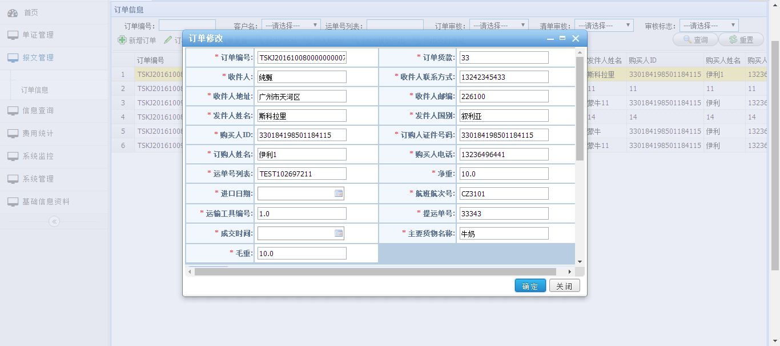
报文管理
修改，查看订单，选择要修改的订单，填写信息，点击”确定“，保存。

Slide 16
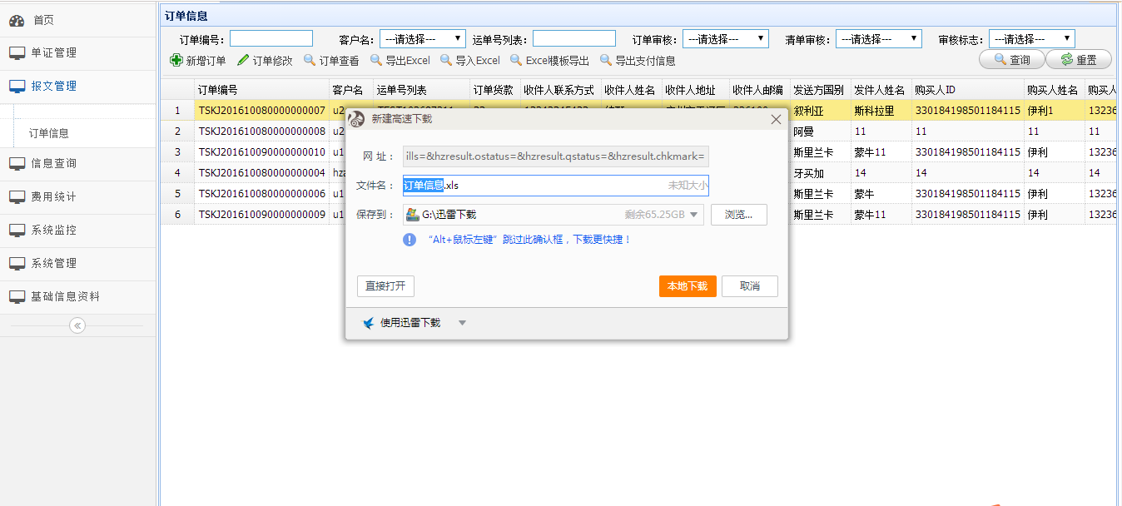
报文管理
导出订单，支付信息，选择保存路径。

Slide 17
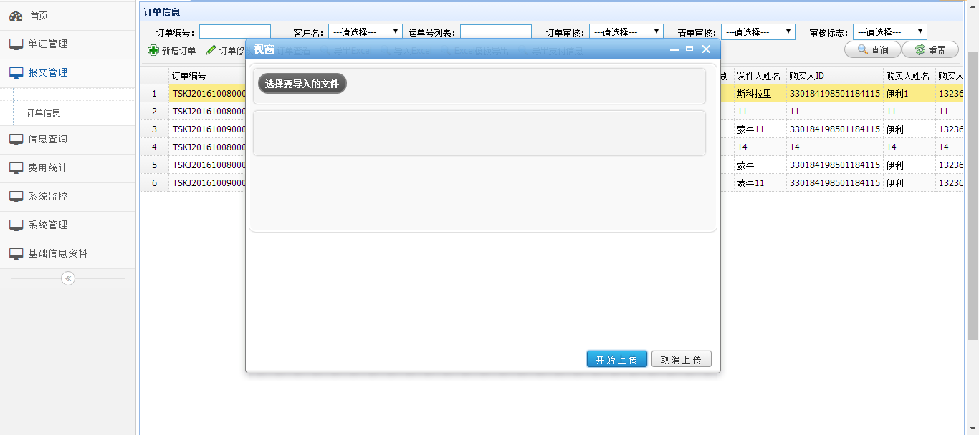
报文管理
导入订单

Slide 18
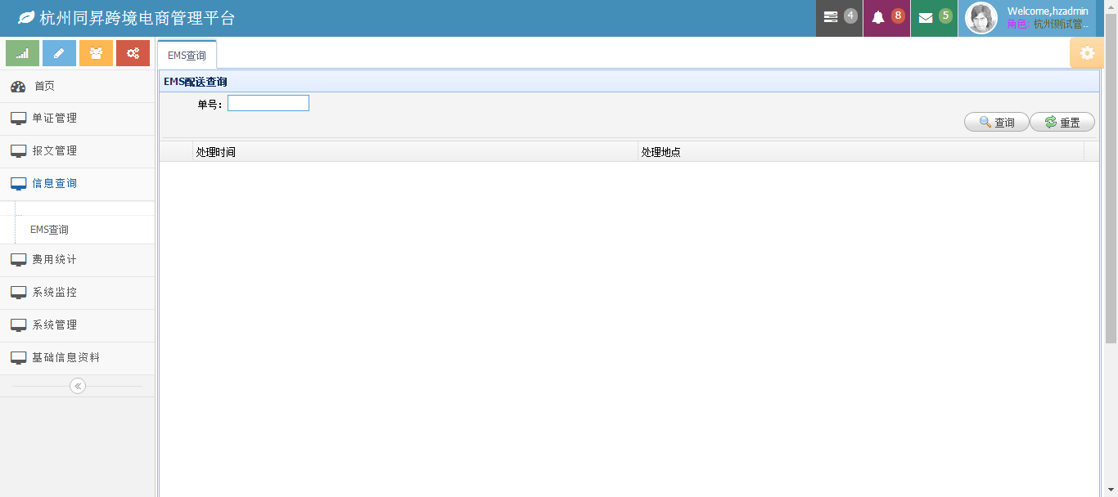
信息查询
EMS信息查询

Slide 19
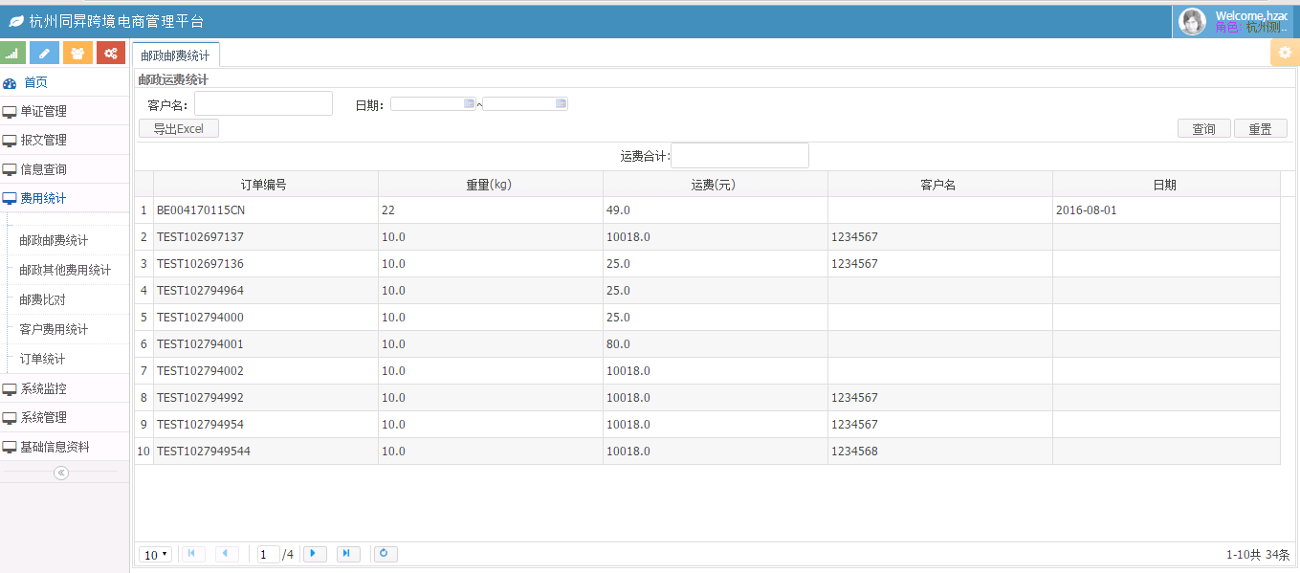
费用统计
邮政邮费统计：选择日期段可以计算出合计

Slide 20
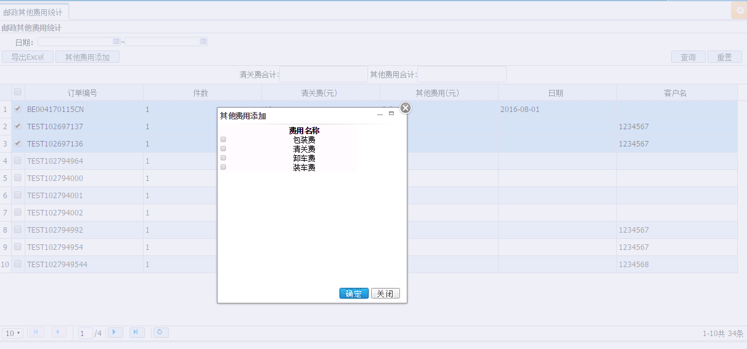
费用统计
邮政其他费用统计：点击“其他费用添加”按钮，勾选要添加的其他费用，点击“确定”保存添加的其他费用。

Slide 21
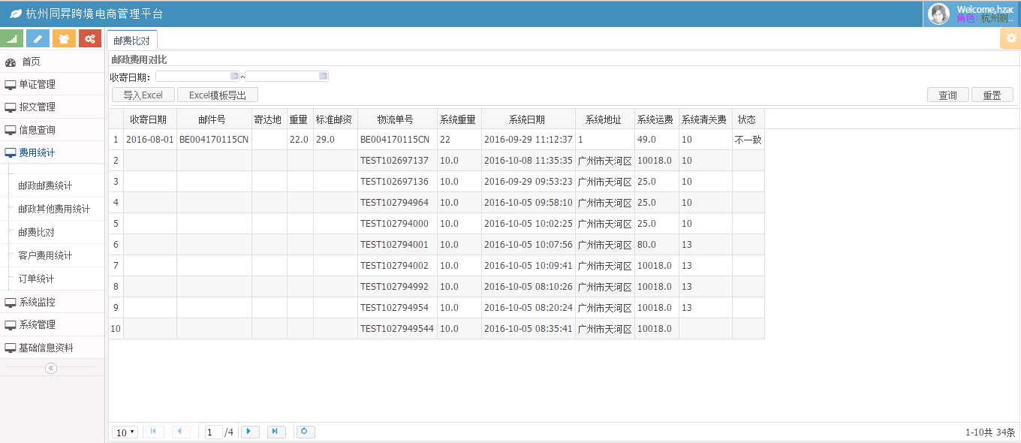
费用统计
邮费比对：将邮政发来的表格信息，导入系统，将与系统的费用进行对比。

Slide 22
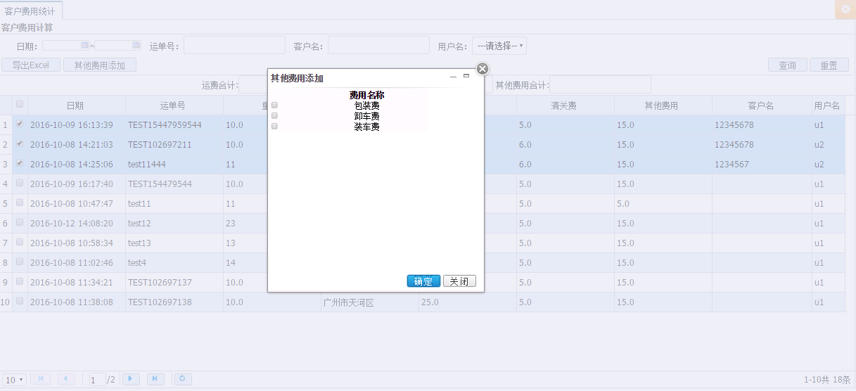
费用统计
客户费用统计：选择要添加其他费用的项，勾选要添加的其他费用，点击“确定”，保存添加的其他费用。

Slide 23
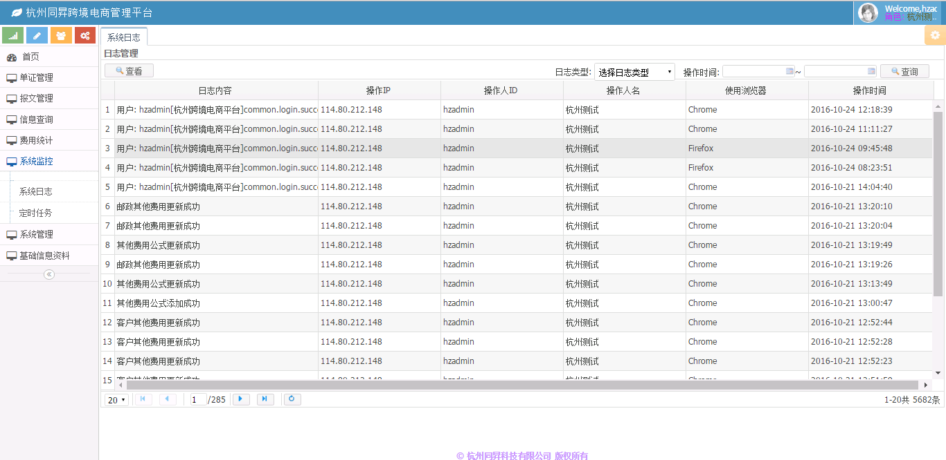
系统监控
系统日志：根据日志类型，操作时间查询。

Slide 24
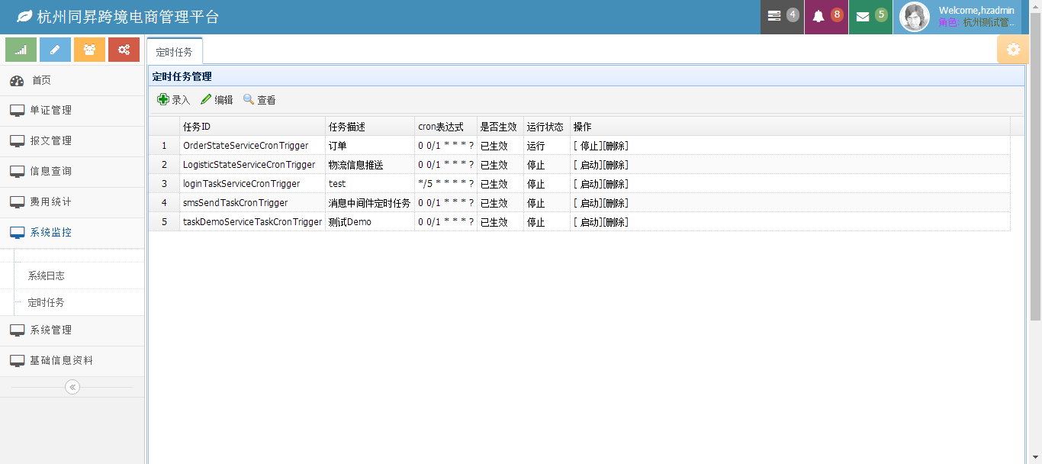
系统监控
定时任务：系统自动执行任务的模块控制。

Slide 25
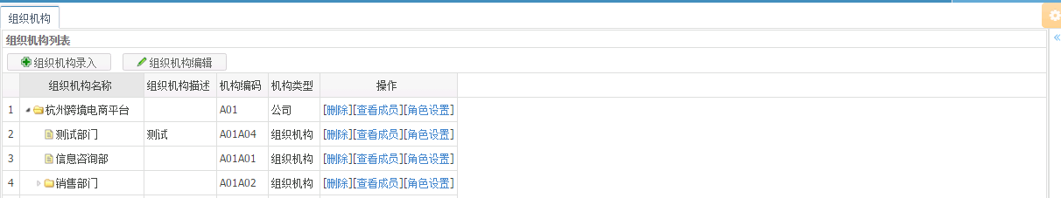
系统管理
组织机构：添加组织机构、删除、查看组织机构对应的成员。

Slide 26
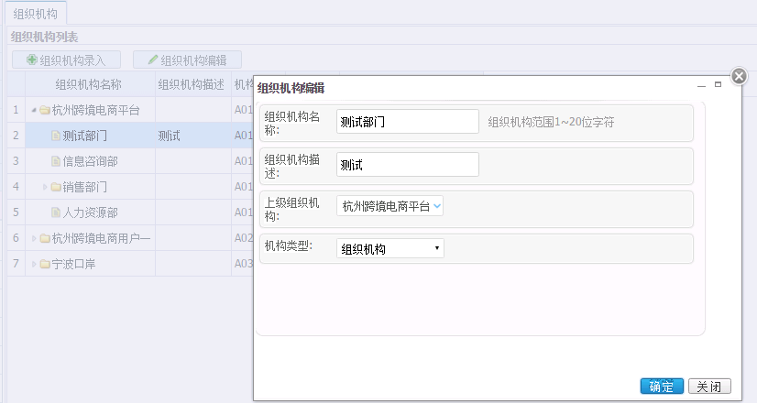
系统管理
组织机构录入和编辑

Slide 27
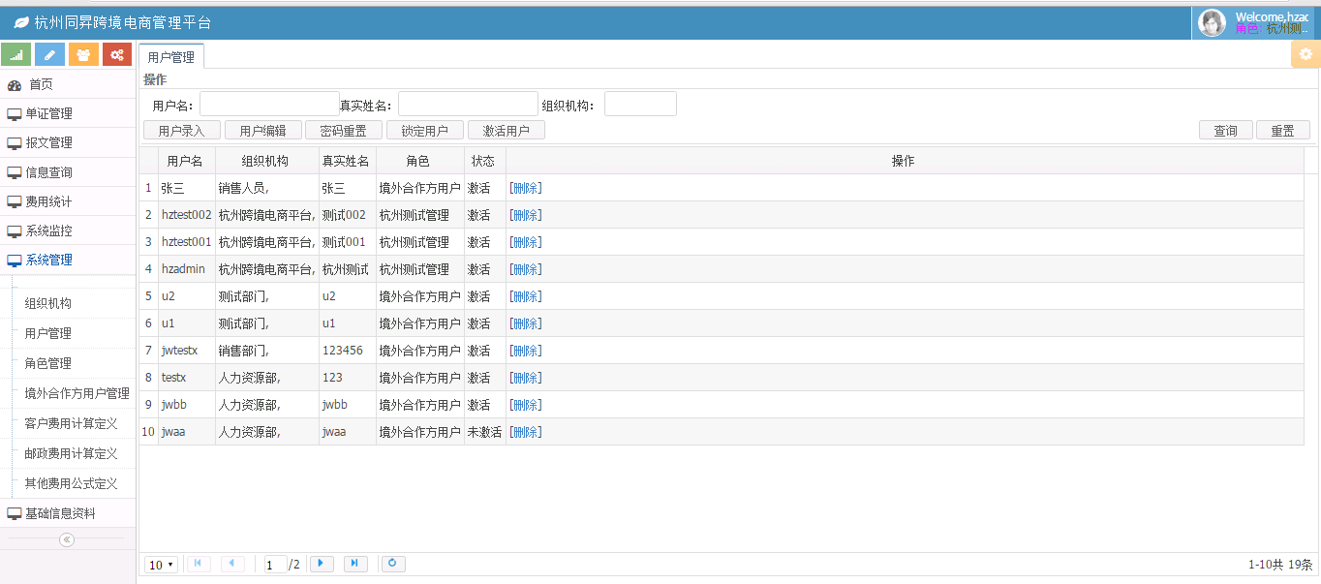
系统管理
用户管理：用户列表，根据条件进行查询。

Slide 28
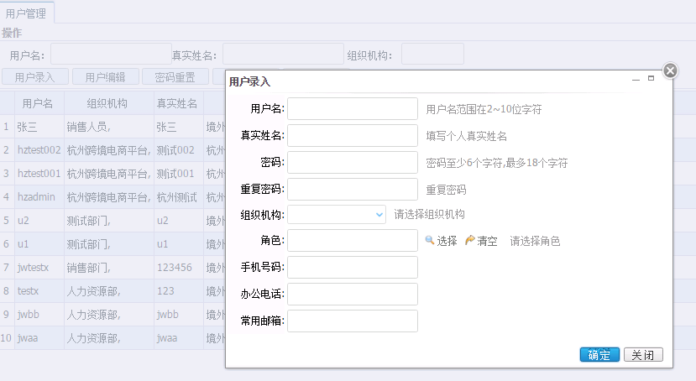
系统管理
用户录入和编辑：填写对应的信息， 点击“确定”，保存用户信息

Slide 29
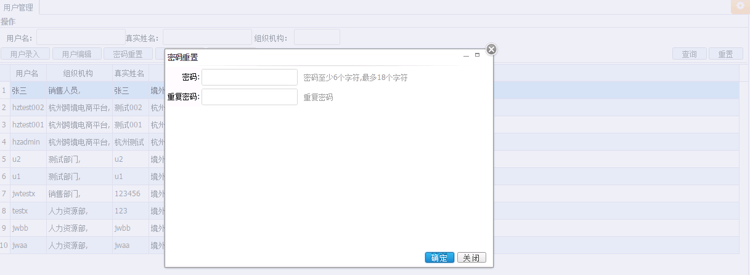
系统管理
用户密码重置，对忘记的用户名密码信息重新设置。

Slide 30
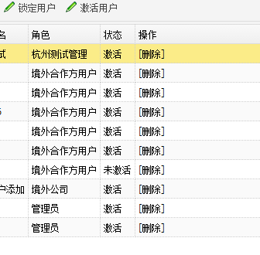
系统管理
锁定和激活用户：将用户设置为“激活”，该用户可以正常登陆，将用户设置为“未激活”，用户将被锁定，不能登录。

Slide 31
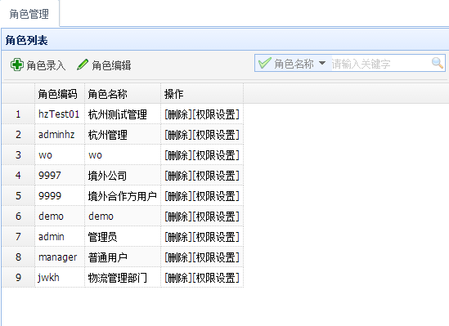
系统管理
角色管理

Slide 32
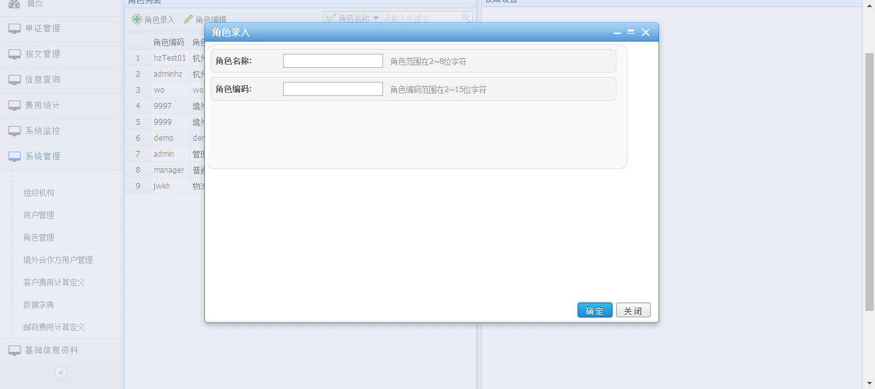
系统管理
角色录入和编辑：输入角色名称，角色代码，点击“保存”，角色添加成功。

Slide 33
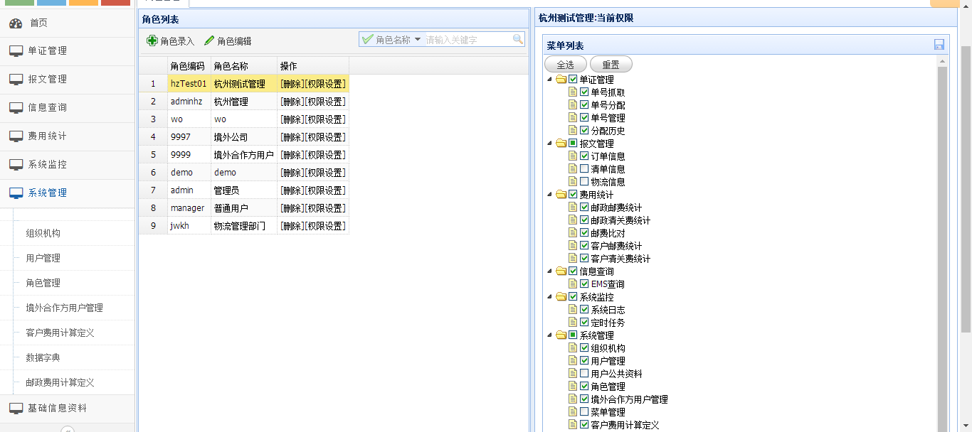
系统管理
角色权限设置：对不同角色设置不同权限。

Slide 34
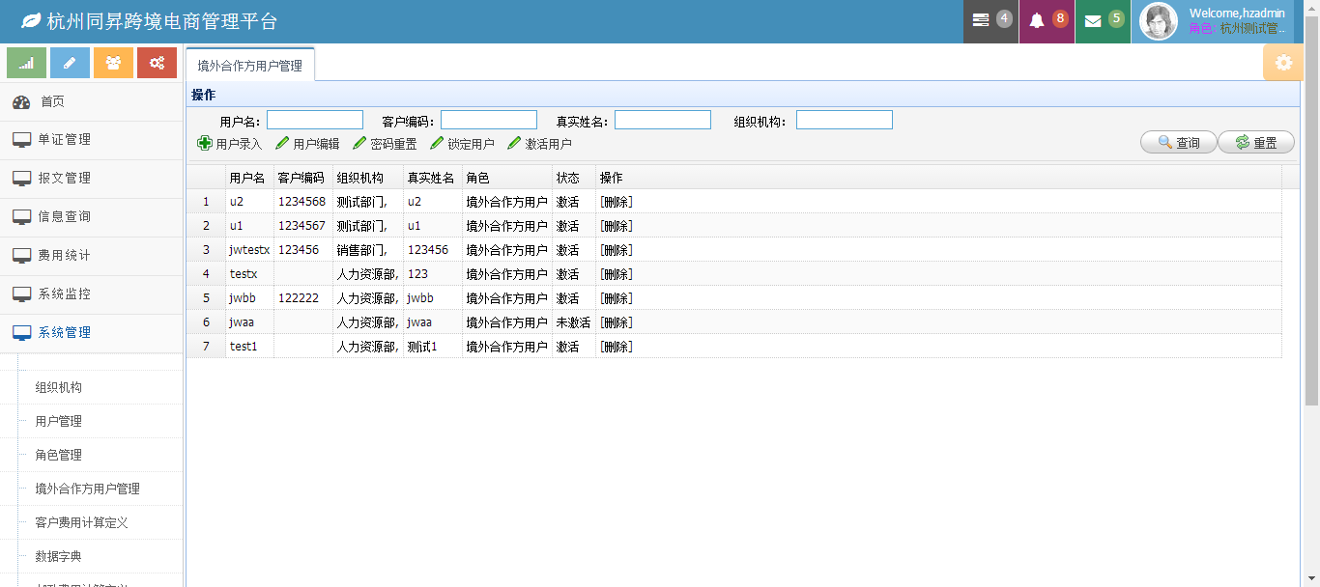
系统管理
境外合作方用户管理

Slide 35
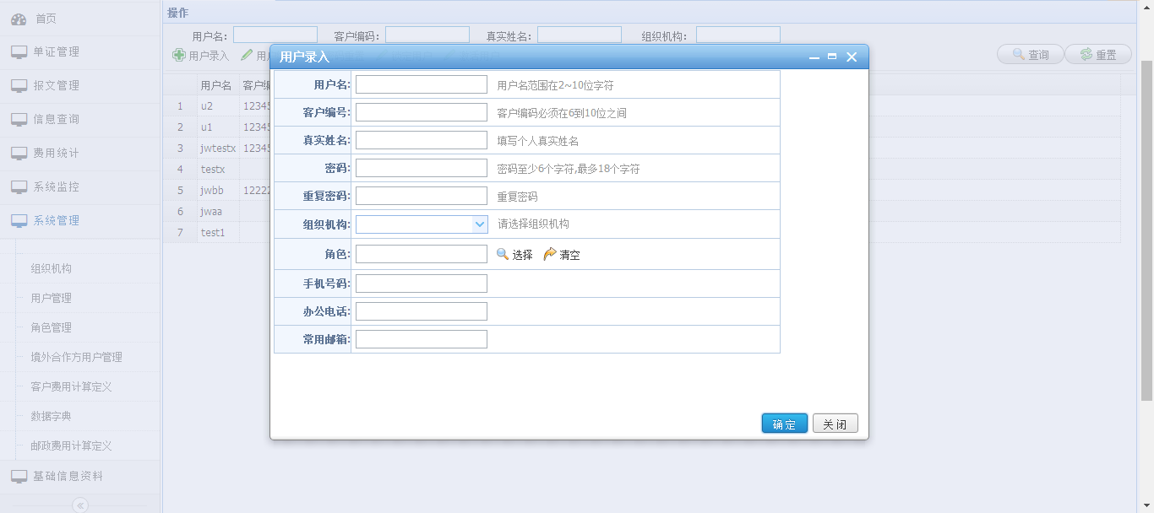
系统管理
境外合作方用户录入和编辑

Slide 36
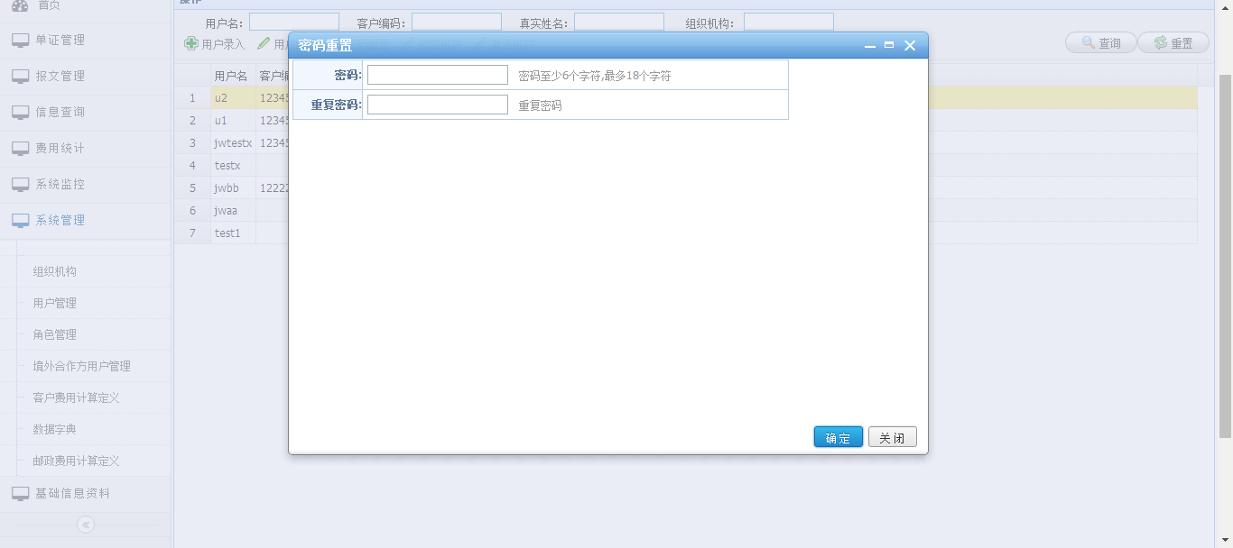
系统管理
密码重置

Slide 37
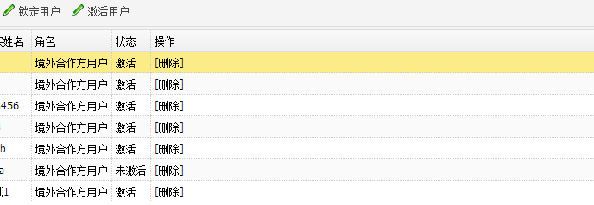
系统管理
锁定和激活用户

Slide 38
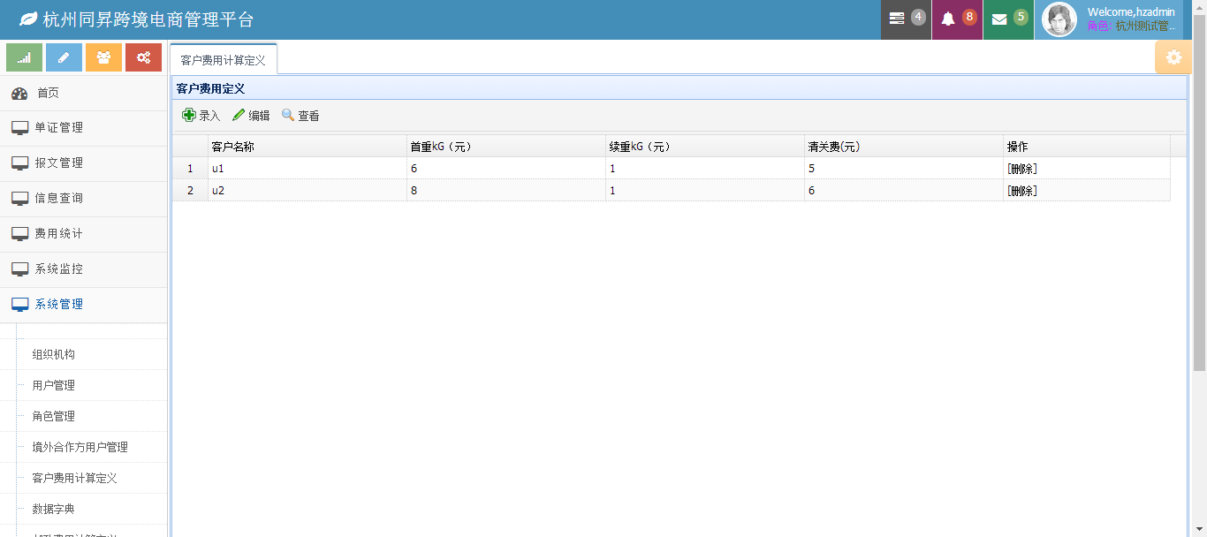
系统管理
客户费用计算定义

Slide 39
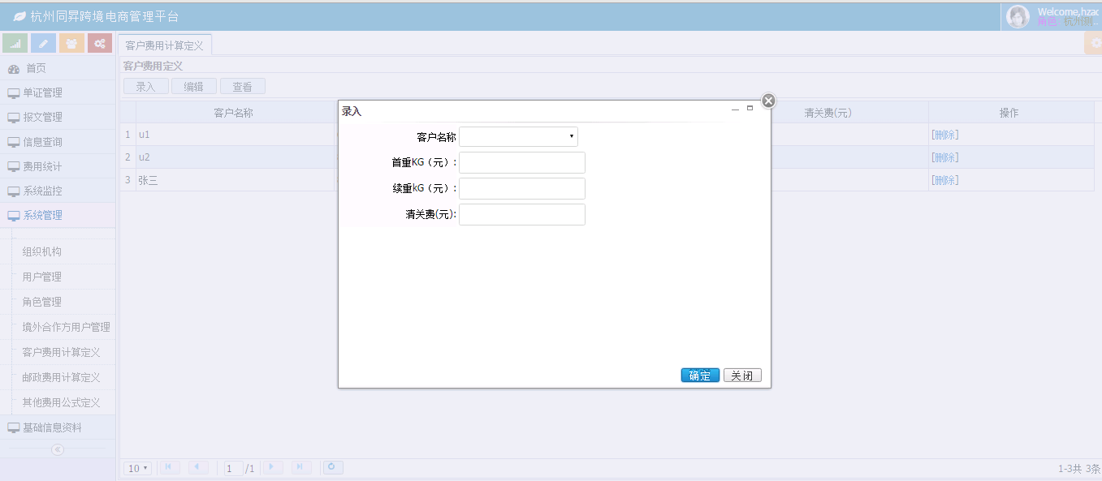
系统管理
客户费用计算定义录入、编辑和查看

Slide 40
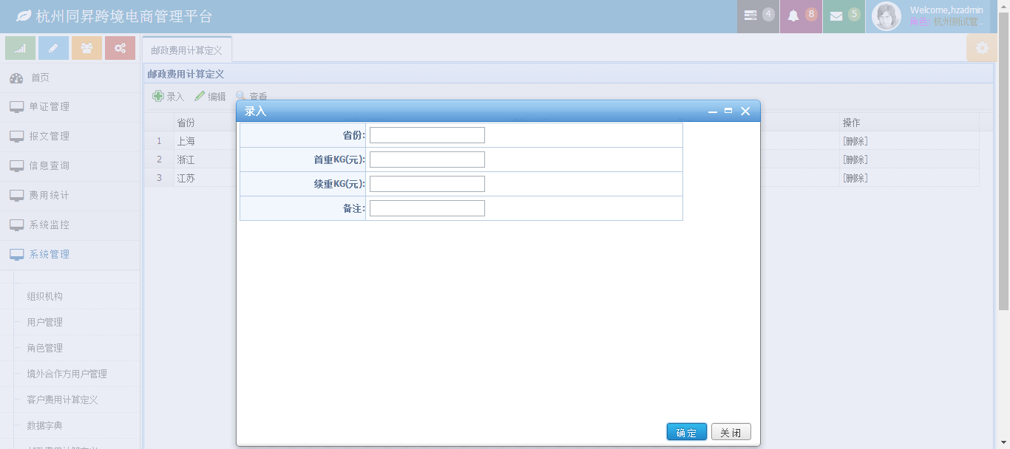
系统管理
邮政费用计算定义的录入和编辑

Slide 41
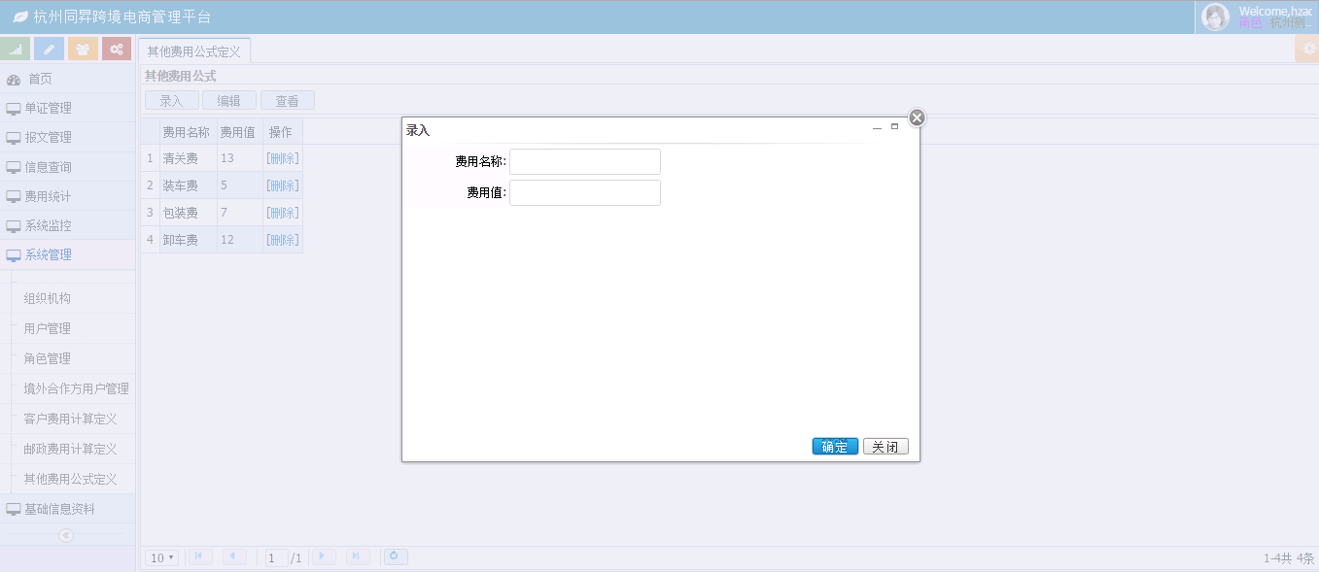
系统管理
其他费用计算定义的录入和编辑

Slide 42
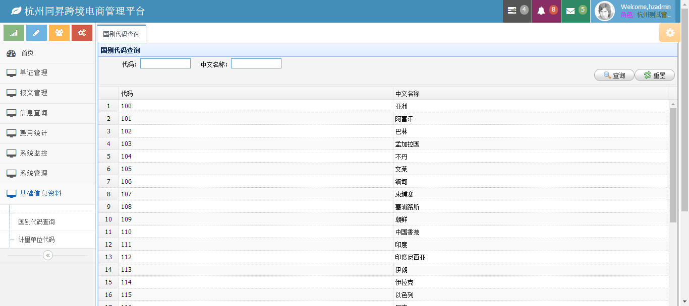
基础信息资料
国别代码查询

Slide 43
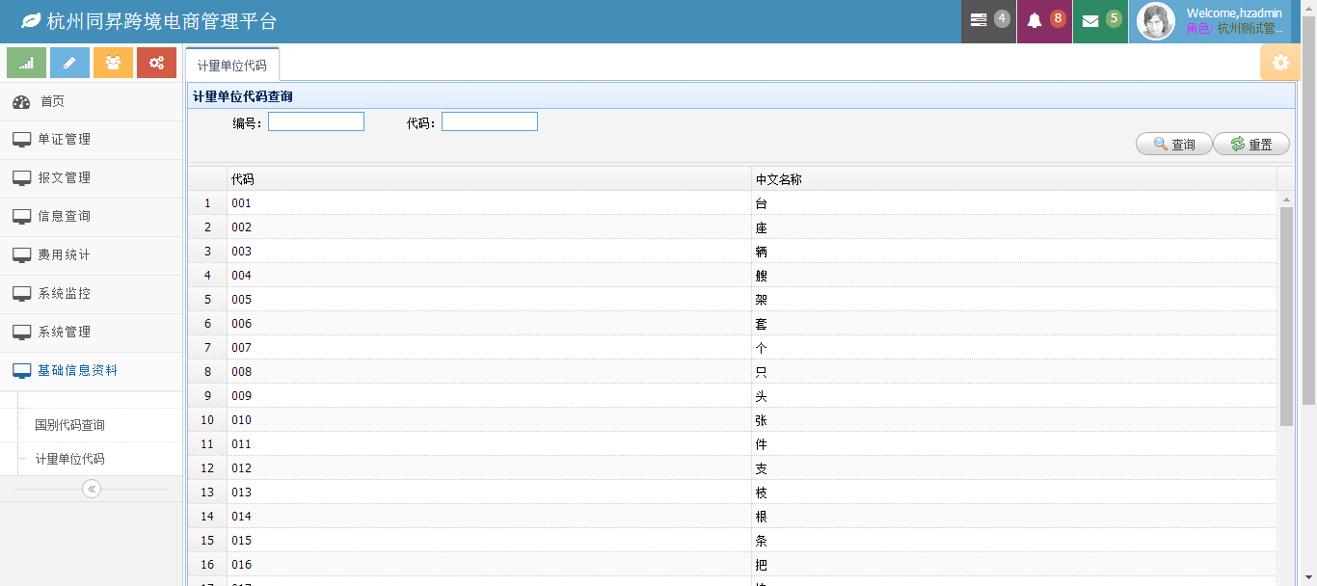
基础信息资料
计量单位代码

